Slide 1
데이터 분석
김범준

Slide 2
목차
주제 선정
분석 내용
Q&A

Slide 3
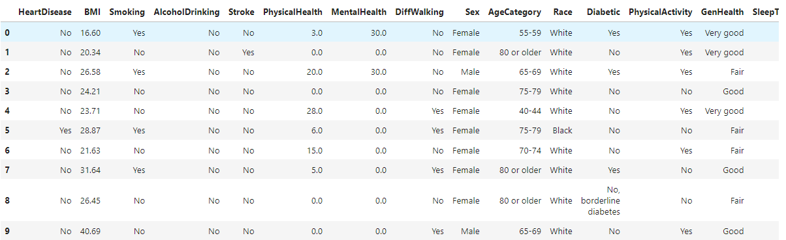
사용한 데이터
미국 질병통제예방센터(CDC) 에서 성인 약 32만명을 대상으로
건강상태를 설문조사한 데이터

Slide 4
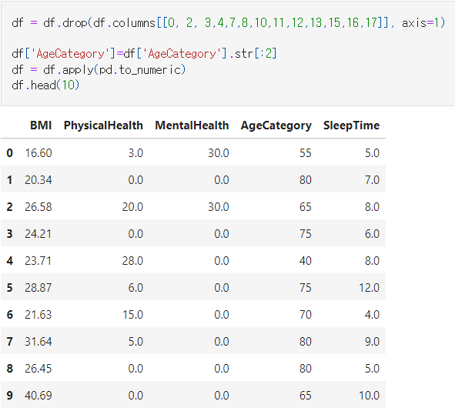
데이터 분석

Slide 5
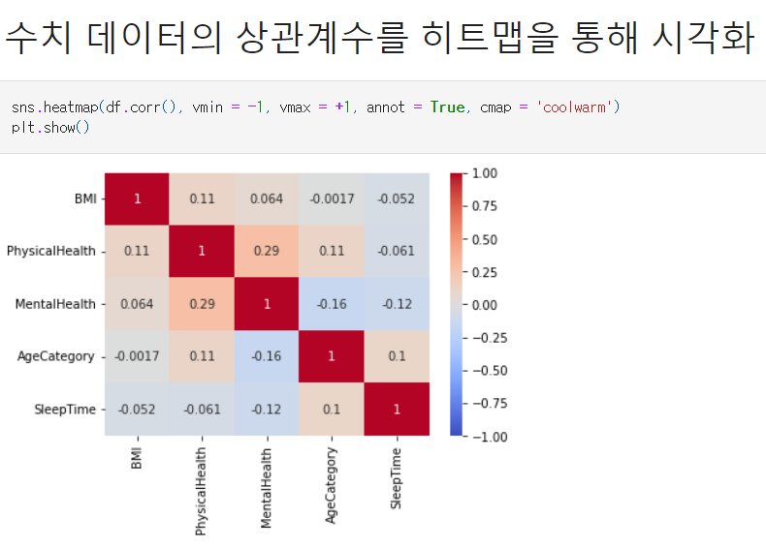
데이터 분석

Slide 6
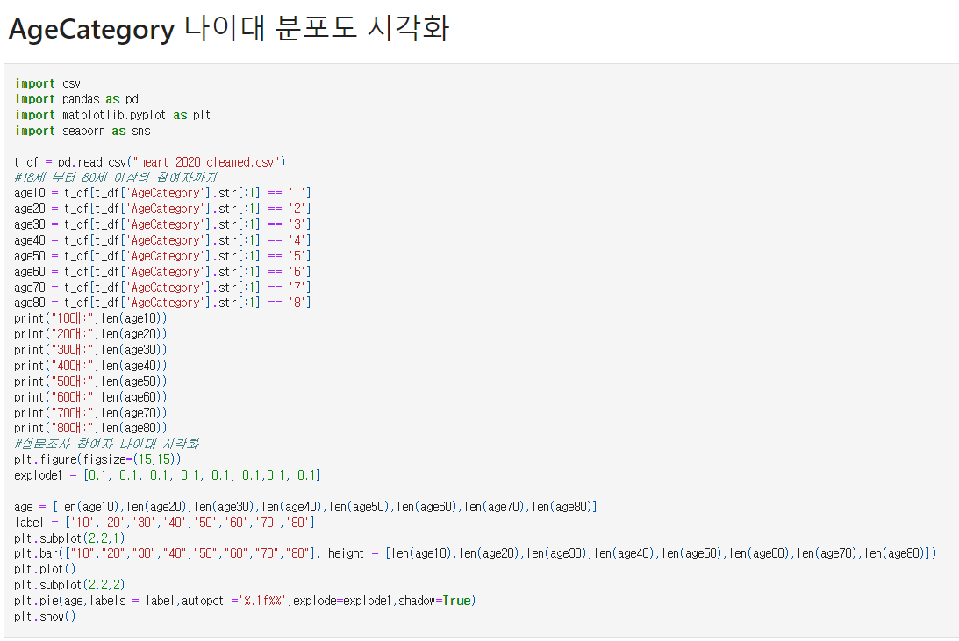
데이터 분석

Slide 7
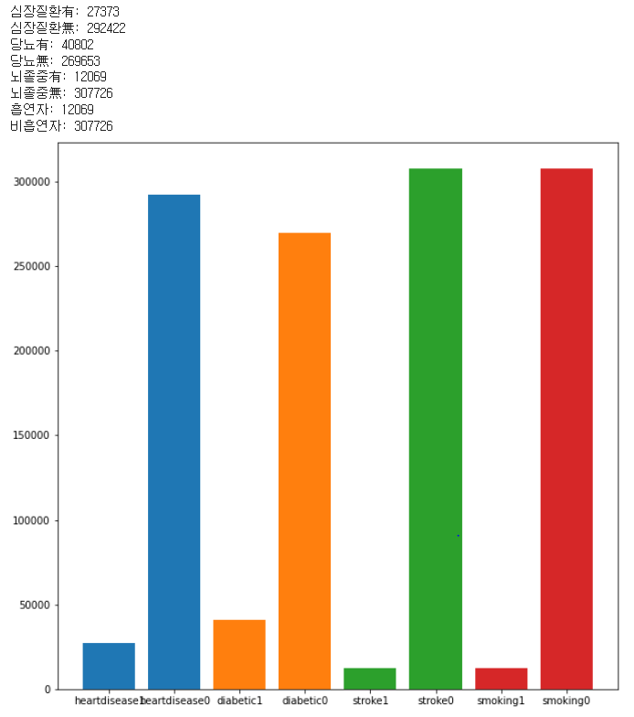
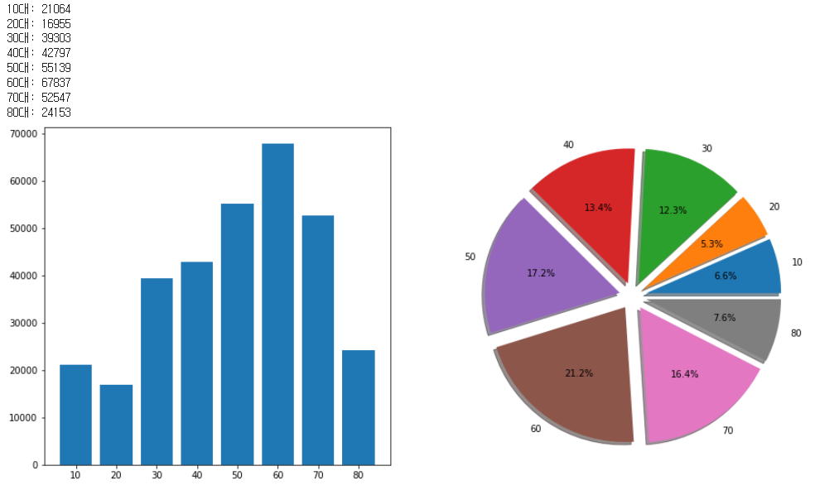
데이터 분석

Slide 8
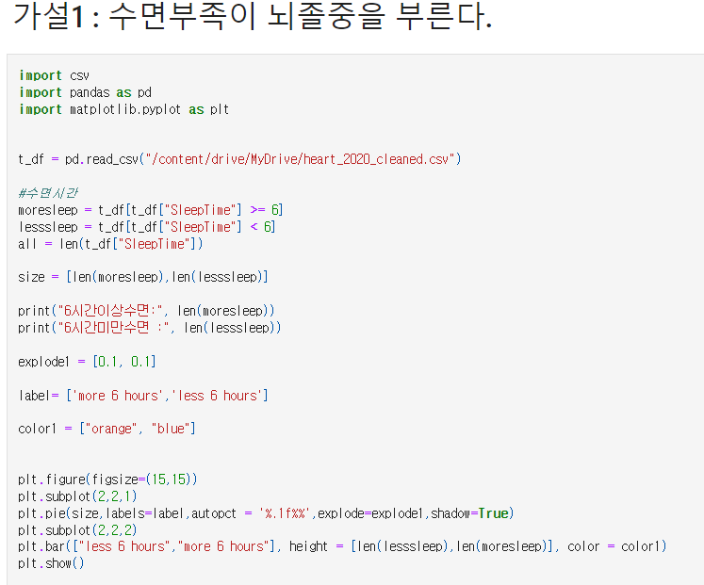
수면 부족이 뇌졸중을 부른다.

Slide 9
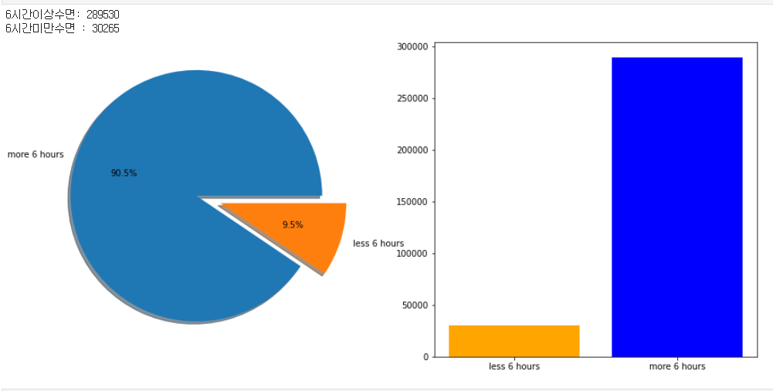
수면 부족이 뇌졸중을 부른다.

Slide 10
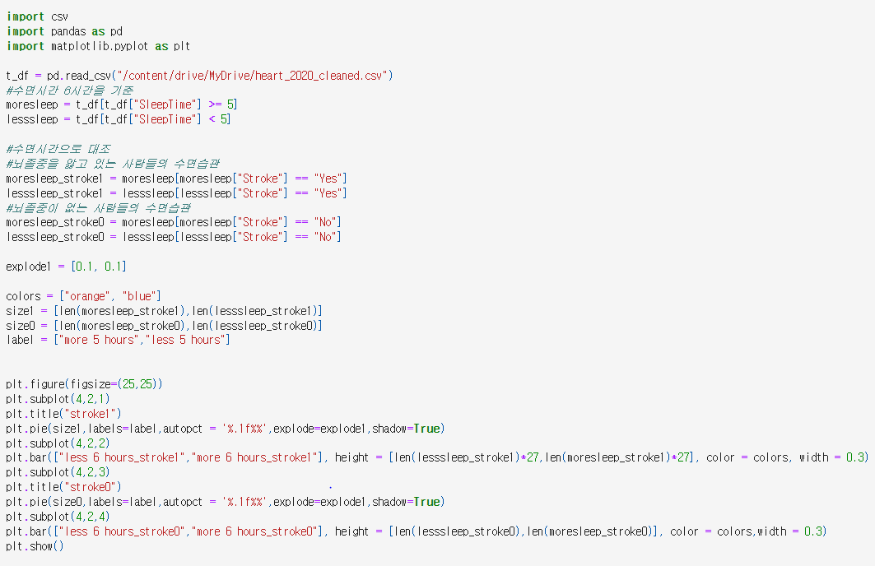
수면 부족이 뇌졸중을 부른다.

Slide 11
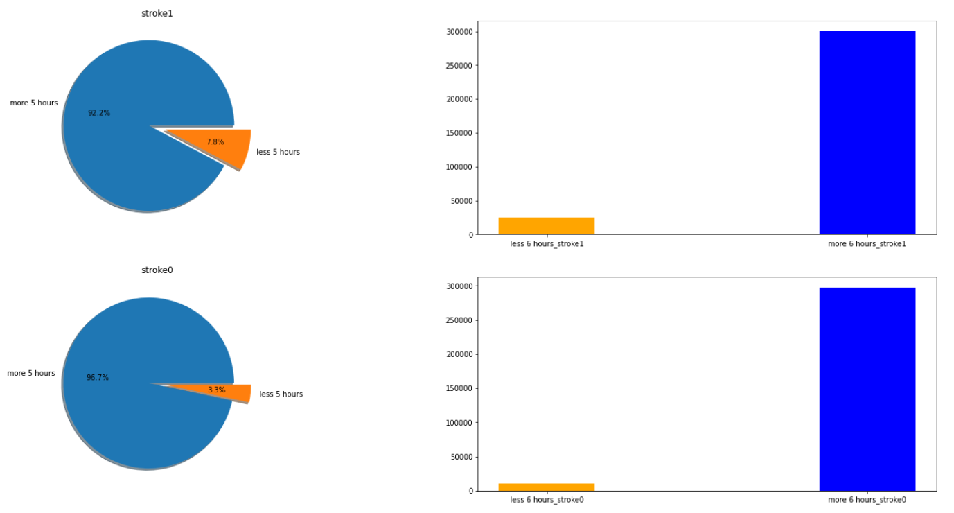
수면 부족이 뇌졸중을 부른다.

Slide 12
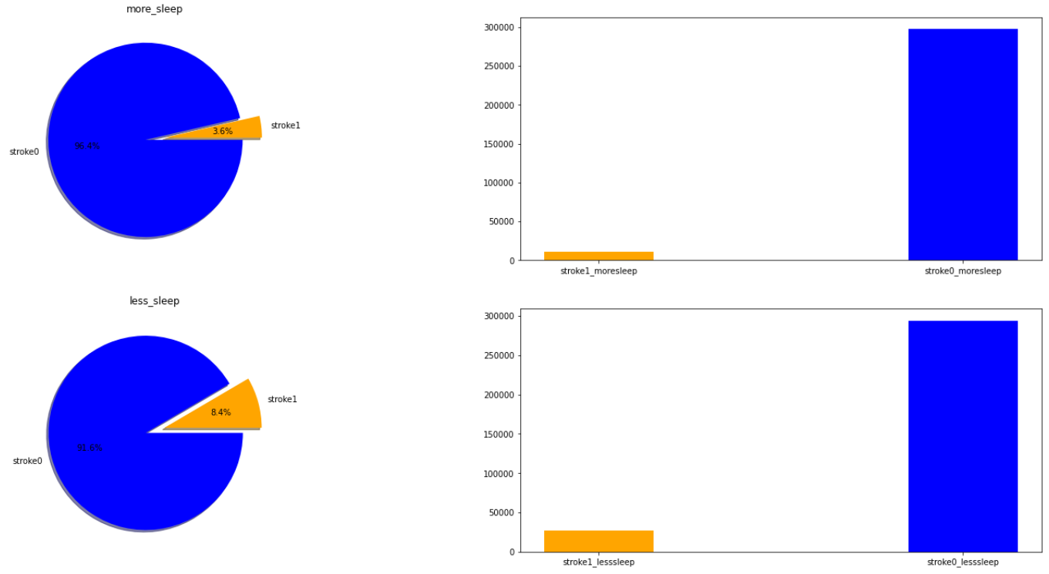
수면 부족이 뇌졸중을 부른다.

Slide 13
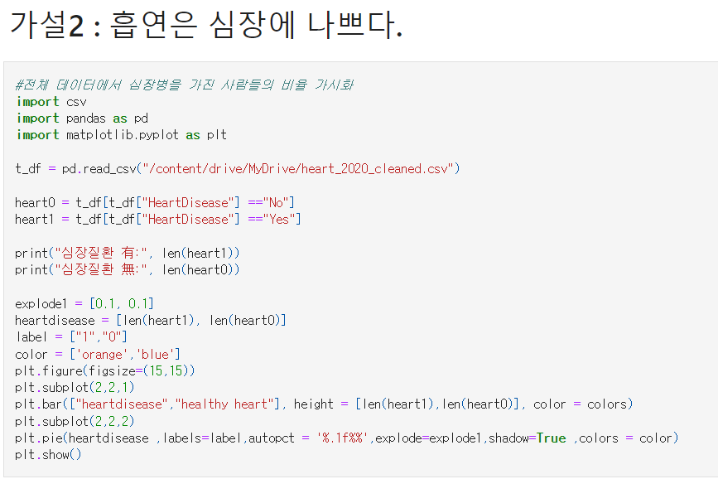
흡연은 심장에 나쁘다

Slide 14
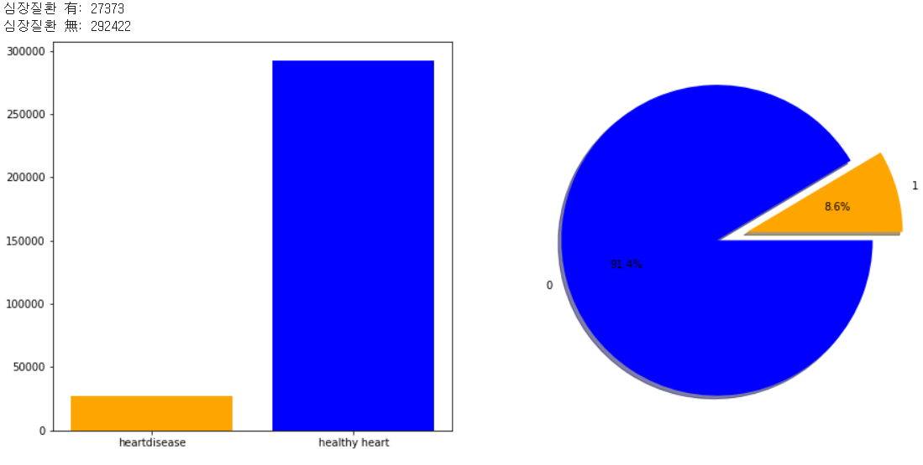
흡연은 심장에 나쁘다

Slide 15
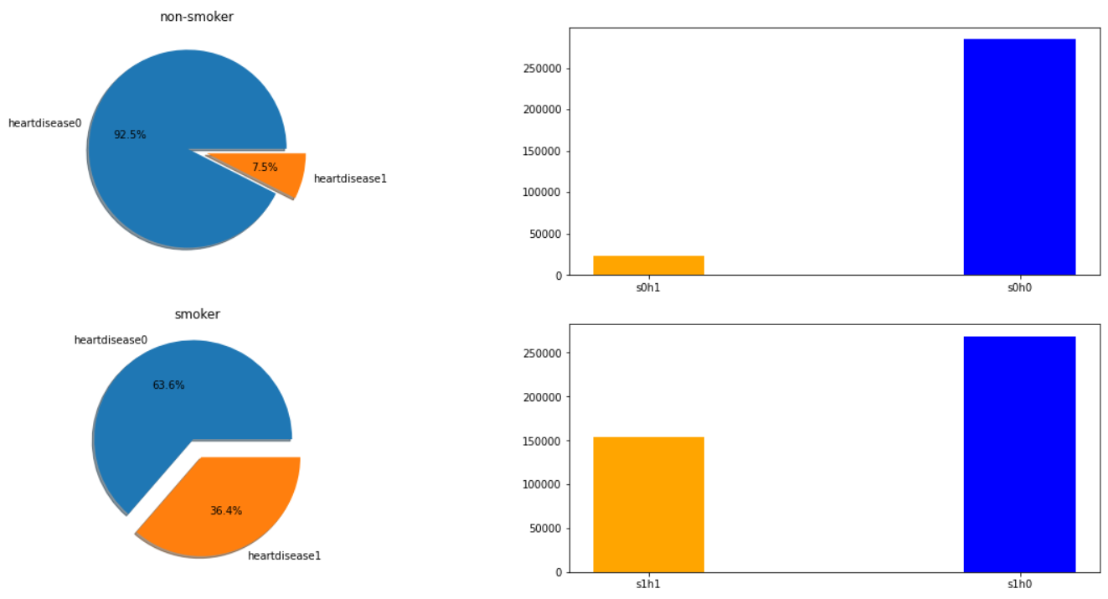
흡연은 심장에 나쁘다

Slide 16
감사합니다.

